Slide 1
Pert Chart eksempler
WP6a
WP2
WP5
WP6b
WP1
WP3
WP4
Denne kan dere kopiere og sette inn egne arbeidspakker/delmål

Slide 2
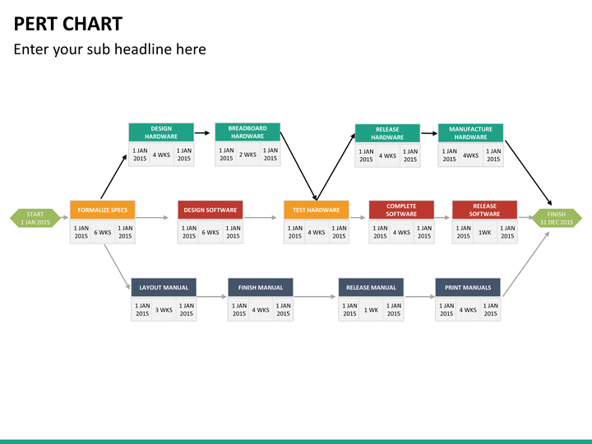

Slide 3
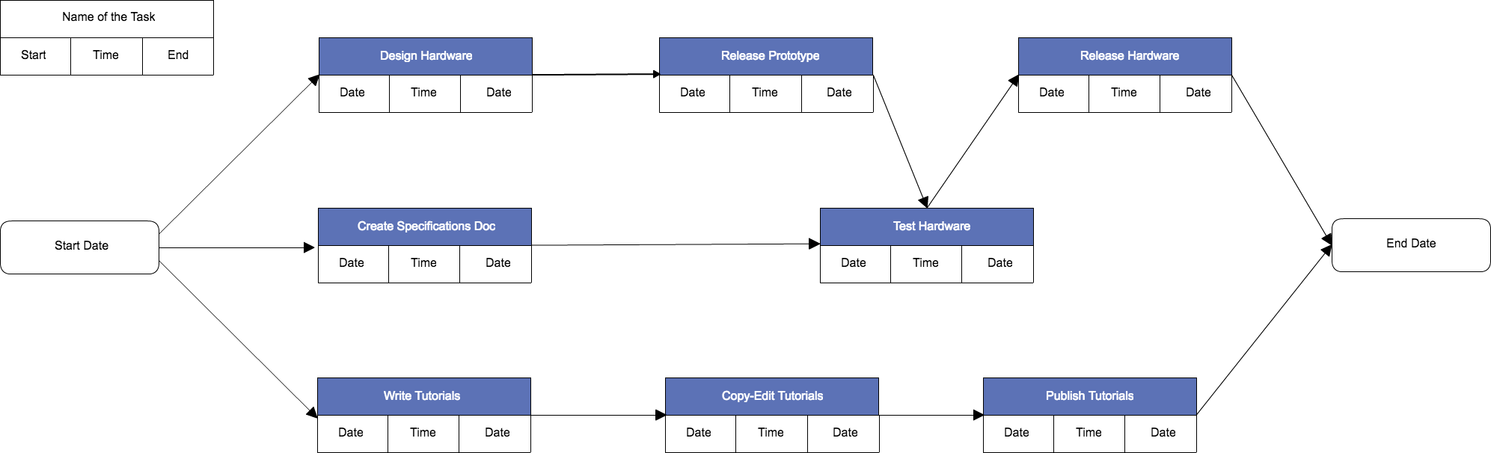

Slide 4
